Slide 1
Биотехнологические лекарственные средства и биоаналоги (биосимиляры)
Кузденбаева Раиса Салмаганбетовна
Академик НАН РК, лауреат Государственной премии РК, руководитель НОЦ НЦЭЛС и МИ

Slide 2
Бурное развитие биологических наук и успехи молекулярной биологии привели к появлению в 80-е годы прошлого столетия новой отрасли народного хозяйства - биотехнологии.
Одним из основных направлений биотехнологии в области медицины является создание новых эффективных лекарственных средств, с использованием последних достижений молекулярной биологии, биохимии, иммунологии.

Slide 3
Состояние и развитие биотехнологии
В настоящее время биотехнология превратилась в одно из сильнейших направлений научно-технического прогресса фармацевтической промышленности, имеющих огромное значение для рациональной фармакотерапии тяжёлых заболеваний.
Это направление приобретает всё большую актуальность, так как в фармакотерапию ХХI века активно внедряются не только генноинженерные препараты, но и генная терапия.
Развитые страны уделяют её развитию огромное значение, и поэтому во всех ведущих странах мира разработаны национальные и международные программы по биотехнологии.
Для Республики Казахстан развитие биотехнологии также является одним из приоритетов научно-технической политики. В соответствии со Стратегией индустриально-инновационного развития Казахстана биотехнология определена как приоритетная область развития экономики страны.

Slide 4
Термин «биологические препараты» применяется по отношению к лекарственным средствам, производимым с использованием биотехнологий и осуществляющим целенаправленное («точечное», «таргетное») блокирование ключевых моментов воспаления с помощью антител или растворимых рецепторов к цитокинам, а также другим биологически активным молекулам.

Slide 5
Эра биологических препаратов
Широкое применение биологические ЛС получили начиная с 1980-х годов:
первый человеческий белок – гормон роста (соматостатин) был произведен методом генной инженерии с использованием микроорганизмов (E.coli) в 1977г. и предназначался для детей с его дефицитом;
в 1986 г. впервые в клинике для лечения анемии у больных с хронической почечной недостаточностью был применён эритропоэтин (ЭПО);
В 1985-1986 гг. на рынок был выведен рекомбинантный интерферон альфа.

Slide 6
Кодекс Республики Казахстан «О здоровье народа и системе здравоохранения» от 7 июля 2020 года
Биологический лекарственный препарат - лекарственный препарат, действующее вещество которого произведено или выделено из биологического источника и для описания свойств и контроля качества которого необходимо сочетание биологических и физико-химических методов анализа с оценкой производственного процесса и методов его контроля;
Лекарственные препараты биологического происхождения - препараты, содержащие биологические вещества (гормоны, цитокины, факторы свертывания крови, инсулины, моноклональные антитела, ферменты, колониестимулирующие факторы, препараты, созданные на базе клеток тканей, и прочие, полученные с помощью биотехнологических методов.

Slide 7
Наиболее наглядным примером успеха биотехнологии может служить появление большой группы препаратов, созданных методами генной инженерии. Действующим веществом в генно-инженерных препаратах являются биологически активные вещества пептидной природы, выполняющие в организме человека важную физиологическую роль.
Генная инженерия позволяет непосредственно вмешиваться в генетический аппарат, применяя технику молекулярного клонирования.
Кодекс Республики Казахстан «О здоровье народа и системе здравоохранения»
от 7 июля 2020 года

Slide 8
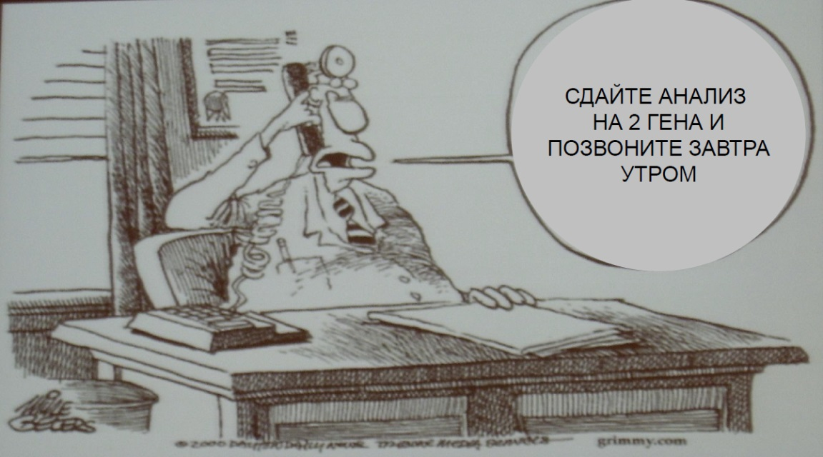
ГЕННАЯ ТЕРАПИЯ НАЦЕЛЕНА НА УСТРАНЕНИЕ ГЕНЕТИЧЕСКИХ МУТАЦИЙ.
Новый метод, заключающийся в использовании генов для лечения или профилактики болезней.
Генная терапия в настоящее время широко изучается в клинических исследованиях.

Slide 9
Биотехнологический лекарственный препарат
Биотехнологический лекарственный препарат - лекарственный препарат, произведенный при помощи биотехнологических процессов и применения методов с использованием технологии рекомбинантной дезоксирибонуклеиновой кислоты, контролируемой экспрессии генов, кодирующих выработку биологически активных белков, гибридомных технологий моноклональных антител или других биотехнологических процессов.
Кодекс Республики Казахстан «О здоровье народа и системе здравоохранения» от 7 июля 2020 года

Slide 10
В настоящее время около половины всех разрабатываемых в мире препаратов – это биотехнологические ЛС.
Сегодня в мире зарегистрировано более 200 биотехнологических ЛС, тысячи новых препаратов изучаются в клинических исследованиях и более 300 из них находятся на завершающих стадиях исследований.

Slide 11
Принципы создания таких препаратов в следующем. Распознается участок ДНК человека, ответственный за синтез нужного белка. Этот участок ДНК вырезается и встраивается в ДНК живой бактерии (например, кишечной палочки или дрожжевой клетки). Пересаженный участок ДНК человека в бактерии начинает работать и синтезировать нужные белковые молекулы. Последующая задача заключается в выделении и очистке этих БАВ. Препараты, полученные таким способом, называют рекомбинантными препаратами.

Slide 12
Производство рекомбинантных препаратов значительно дешевле, чем получение аналогичных препаратов из донорской крови человека или другого биологического сырья. При их производстве не используется донорская кровь, которая может служить источником инфекционных агентов. Рекомбинантные препараты, являясь чистыми от посторонних БАВ, вызывают меньше нежелательных явлений, их специфическая фармакологическая активность выше, чем у аналогичных природных препаратов.

Slide 13
Биологические препараты от различных производителей могут быть подобными, но при этом они не будут обладать одинаковыми профилями качества, клинической безопасности и эффективности. Поэтому при подаче заявки на регистрацию регуляторные органы требуют от производителей предоставить полные данные о доклинических и клинических исследованиях в дополнение к данным по качеству и сравнительных характеристик.

Slide 14
В зависимости от биологического действия натуральных прототипов рекомбинантные препараты можно разделить на следующие группы: 1. Цитокины:
а) Интерфероны
б) Интерлейкины
в) Факторы роста клеток костного мозга:
Колониестимулирующие факторы
Эритропоэтины
г) Факторы некроза опухоли и другие цитокины 2. Гормоны 3. Факторы свертывания крови 4. Ферменты 5. Вакцины
Близко к рекомбинантным препаратам по методу получения и по характеру биологического действия стоят моноклональные антитела.
В отдельную группу входят диагностические тест-системы с использованием рекомбинантных и моноклональных белков.

Slide 15
Что такое моноклональные антитела?
Моноклональные антитела — это антитела, вырабатываемые иммунными клетками, принадлежащими к одному клеточному клону, то есть произошедшими из одной плазматической клетки-предшественницы.

Slide 16
Процесс получения моноклональных антител был разработан Жоржем Кёлером и Сезаром Мильштейном в 1975 году. За это изобретение в 1984 году они получили Нобелевскую премию по физиологии. Идея состояла в том, чтобы взять линию миеломных клеток, которые потеряли способность синтезировать свои собственные антитела и слить такую клетку с нормальным B-лимфоцитом, синтезирующим антитела, с тем, чтобы после слияния отобрать образовавшиеся гибридные клетки, синтезирующие нужное антитело. Эта идея была успешно реализована и уже к началу 1980-х годов началось коммерческое получение различных гибридом и очистка антител против заданных антигенов.

Slide 17
Гибридомная технология состоит из нескольких этапов:
1. Первоначально проводят иммунизацию мышей изучаемым антигеном (в клеточной или растворимой форме).
2. Из селезенки иммунизированных животных получают В-лимфоциты.
3. Затем проводят слияние этих антителообразующих В-клеток, которые долго не живут, с В-клетками мышиной опухоли – плазмоцитомы, которые делятся непрерывно, («бессмертные» клетки). Сама плазмоцитома к синтезу AT (антител) не способна.
4. Только слияние геномов этих клеток под одной клеточной мембраной (с помощью полиэтиленгликоля) приводит к появлению гибридных клеток.
5. Получившаяся (гибридома) приобретает способность к синтезу специфических антител (от иммунных В-лимфоцитов) и становится долгоживущей, непрерывно делящейся .
6. Смеси клеток культивируют в специальной среде, в которой не растут обычные негибридные клетки.

Slide 18
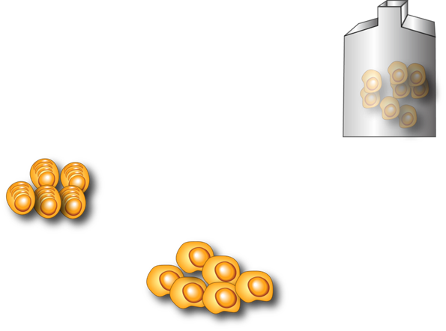
Моноклональные антитела
Технология впервые была описана в 1975 году G. Köhler, C. Milstein
Животному вводится антиген
В-клетки селезенки выращиваются и смешиваются с миеломными клетками
В среде HAT выращиваются гибридомные клетки
Скрининг гибридомных клеток на колонии клеток, продуцирующих антитела
Выбранные клетки клонируются и выращиваются
В клетки селезенки
Клеточный раствор
HAT селекция
Скрининг моноАнтитела
Клонирование
Производство
HAT = hypoxanthine-aminopterin-thymidine medium
Majidi J, et al. Hum Antibodies 2009;18:81–100

Slide 19
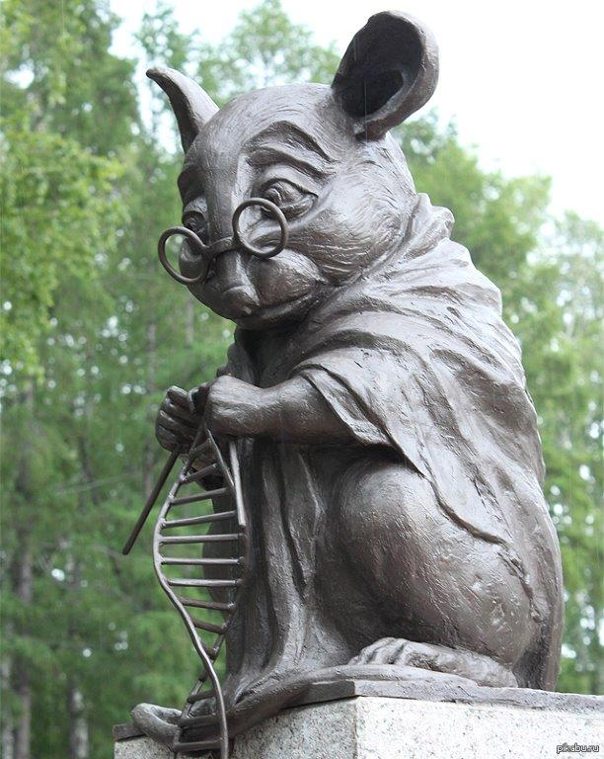
Памятник лабораторной мыши - памятник в Новосибирском Академгородке, расположен в сквере около Института цитологии и генетики (ИЦиГ) Сибирского отделения РАН. Памятник открыт 1 июля 2013 года, открытие приурочено к 120-летию Новосибирска.

Slide 20
К сожалению, получение антител посредством гибридом является процессом дорогостоящим и длительным. Поэтому современная биоинженерия научилась получать многие моноклональные антитела, пользуясь клетками яичника китайского хомячка, так называемые СНО-клетки (Chinese Hamster Ovary).
На сегодняшний день, данный вариант признан лучшим в производстве моноклональных антител биоинженерного типа, хотя и он не лишен недостатков. Дело в том, что в получаемых данным способом моноклональных антителах могут присутствовать антигены, распознаваемые организмом человека как чужеродные, следствием чего является их отторжение.

Slide 21
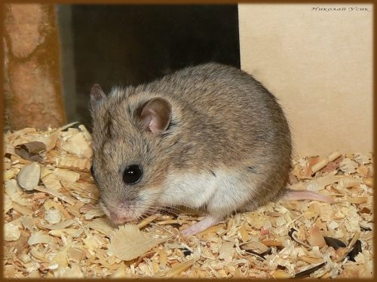
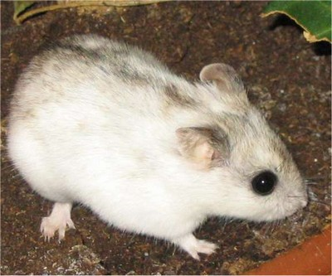
Эти маленькие создания – китайские хомячки, способны дарить здоровье, радость и счастье!

Slide 22
Человеческие моноклональные антитела имеют различные способы применения. Теория позволяет выращивать данные антитела из полученных в лабораторных условиях В-лимфоцитов.
К сожалению, на практике это довольно сложно, поскольку клоны человеческих В-лимфоцитов довольно трудно поддерживаются в культуре в условиях лаборатории.
Поэтому в настоящее время сложилась практика, когда для коммерческого получения моноклональных антител используют комбинацию клеток мыши, либо крысы с клетками человека.

Slide 23
Учеными разработан способ, пользуясь техникой рекомбинантных ДНК, сумели принудить клетки грызунов к выработке антител с человеческими Fc-фрагментами.
Полученные таким способом антитела принято называть химерными, которые нашли применение при лечении преимущественно онкологических и иммунных заболеваний.

Slide 24
Для наименования моноклональных антител разработана система правил.
Все названия имеют окончание на «mab».
К окончанию названия моноклональных антител грызунов добавляется «о» – «omab».
К окончанию названия химерных антител добавили «xi» – «ximab».
Названия гуманизированных моноклональных антител получили окончание «zumab».
К примеру, популярный иммунотерапевтический препарат Herceptin, который применяют для лечения рака груди, приобрел определение «trastuzumab».
Являясь химерным моноклональным антителом, используемый в лечении лимфом препарат Rituxan определен как «rituximab».

Slide 25
В настоящее время вопрос о доступности генно-инженерных биологических препаратов (ГИБП) стоит очень остро. В первую очередь это связано с высокой стоимостью лечения, что приводит к огромной нагрузке на бюджет системы здравоохранения любой страны.
Поэтому применение биоаналогов (биосимиляров) получает всё большее распространение, так как подобная практика увеличивает доступность современных методов лечения для пациентов и ограничивает рост затрат системы здравоохранения.

Slide 26
25) оригинальный лекарственный препарат – лекарственный препарат с новым действующим веществом, который был первым зарегистрирован и размещен на мировом фармацевтическом рынке на основании досье, содержащего результаты полных доклинических (неклинических) и клинических исследований, подтверждающих его безопасность, качество и эффективность.
Кодекс Республики Казахстан «О здоровье народа и системе здравоохранения» от 7 июля 2020 года

Slide 27
Биоаналогичный лекарственный препарат
Биоаналогичный лекарственный препарат (биоаналог, биоподобный лекарственный препарат, биосимиляр) - биологический лекарственный препарат, который содержит версию действующего вещества зарегистрированного биологического оригинального лекарственного препарата или референтного лекарственного препарата и по которому продемонстрировано сходство (подобие) на основе сравнительных исследований по показателям качества, биологической активности, безопасности и эффективности.
Кодекс Республики Казахстан «О здоровье народа и системе здравоохранения» от 7 июля 2020 года

Slide 28
Иммуногенность – одна из наиболее важных проблем безопасности биоаналогов.
Все биоаналоги обладают потенциальной иммуногенностью.
Качество лекарственного препарата может влиять на его иммуногенность (напр. наличие примесей, агрегатов).
На иммуногенность могут влиять даже небольшие изменения в технологии производства.
Иммуногенность не может быть спрогнозирована, и для ее установления необходим длительный мониторинг безопасности.
Иммуногенность может иметь существенные клинические последствия.
Source: Kuhlmann et al. Nephrol Dial Transplant 2006:21 (Suppl 5);v4–v8; Schellekens. Nephrol Dial Transplant 2003;18:1257–1259

Slide 29
Экстраполяция показаний
Ещё один важный вопрос, связанный с применением оригинальных препаратов и биоаналогов, – экстраполяция показаний. Если референтный (оригинальный) препарат имеет более одного показания к применению, эффективность и безопасность биоаналога должны быть подтверждены в отдельности для каждого из заявленного показания.
Замена оригинального препарата на биоаналог допустима при выполнении следующих условий:
врач, назначающий лечение, должен иметь возможность установить, какой конкретный препарат будет выдан пациенту, и его решение должно исходить в первую очередь из медицинских соображений;
врач должен принимать решение о переводе с одного биологического препарата на другой только после обсуждения этого вопроса с пациентом, при этом в процессе лечения необходимо обеспечить адекватный мониторинг состояния больного.

Slide 30
Необходимость экстраполяции показаний поддержана экспертами ВОЗ. Для их подтверждения должны быть выполнены следующие условия:
для определения потенциальных различий между препаратами используется чувствительная модель клинических испытаний;
механизмы действия при изучаемой патологии и экстраполируемой должны быть одинаковы;
безопасность и иммуногенность биоаналога должны быть хорошо изучены.

Slide 31
Вопросы взаимозаменяемости (1)
При назначении оригинальных препаратов и биоаналогов следует указывать их торговое название, а не МНН. Это необходимо для того, чтобы избежать случайной замены референтного препарата на биоаналог в аптечной сети, а также отслеживать эффективность и безопасность препарата в рамках фармаконадзора.
Несмотря на очевидные экономические преимущества, автоматически заменять оригинальные препараты на их биоаналоги не рекомендуется.
Взаимозаменяемость препаратов устанавливается на основании доказательной базы в отношении эффективности, безопасности и иммуногенности.

Slide 32
Вопросы взаимозаменяемости (2)
Замена оригинального препарата на биоаналог допустима при выполнении следующих условий:
врач, назначающий лечение, должен иметь возможность установить, какой конкретный препарат будет выдан пациенту, и его решение должно исходить в первую очередь из медицинских соображений;
врач должен принимать решение о переводе с одного биологического препарата на другой только после обсуждения этого вопроса с пациентом, при этом в процессе лечения необходимо обеспечить адекватный мониторинг состояния больного.

Slide 33
Дорогие Коллеги !
Российская Биофармацевтическая компания БИОКАД сообщила, что клинические исследования препарата «ЛЕВИЛИМАБ» для лечения тяжёлых случаев COVID-19 подтвердили его эффективность.
Результаты исследования опубликованы в журнале Inflammation Research

Slide 34
Левилимаб – рекомбинантное моноклональное антитело к рецептору интерлейкина-6 (ИЛ-6) подкласса IgG₁. Левилимаб связывается и блокирует как растворимые (рИЛР), так и мембранные рецепторы ИЛ-6 (мИЛ6Р). Блокада обеих форм рецептора позволяет предотвратить реализацию ИЛ-6-ассоциированного провоспалительного каскада и препятствует развитию цитокинового шторма.

Slide 35
левилимаб (ИЛСИРА)
Показания к применению препарата Илсира®
Новая коронавирусная инфекция (COVID-19)
патогенетическая терапия синдрома высвобождения цитокинов при тяжелом течении новой коронавирусной инфекции (CОVID-19).
В июне 2021 года Левилимаб получил разрешение к применению в терапии Ревматоидного артрита

Slide 36
Благодарю за внимание!

